Slide 1




ỦY BAN NHÂN DÂN QUẬN LONG BIÊN
TRƯỜNG TIỂU HỌC ĐÔ THỊ VIỆT HƯNG
BÀI GIẢNG ĐIỆN TỬ
KHỐI 3
MÔN: TN&XH

Slide 2







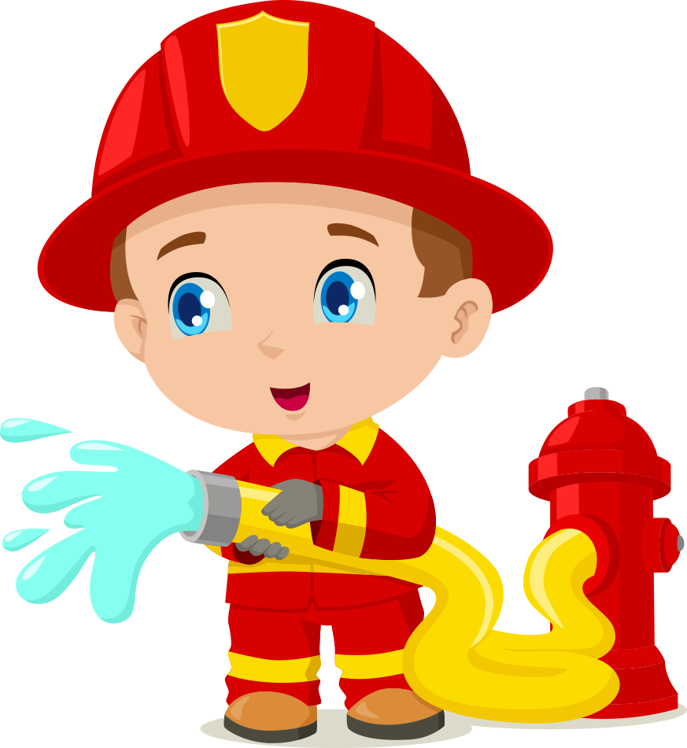




Slide 3



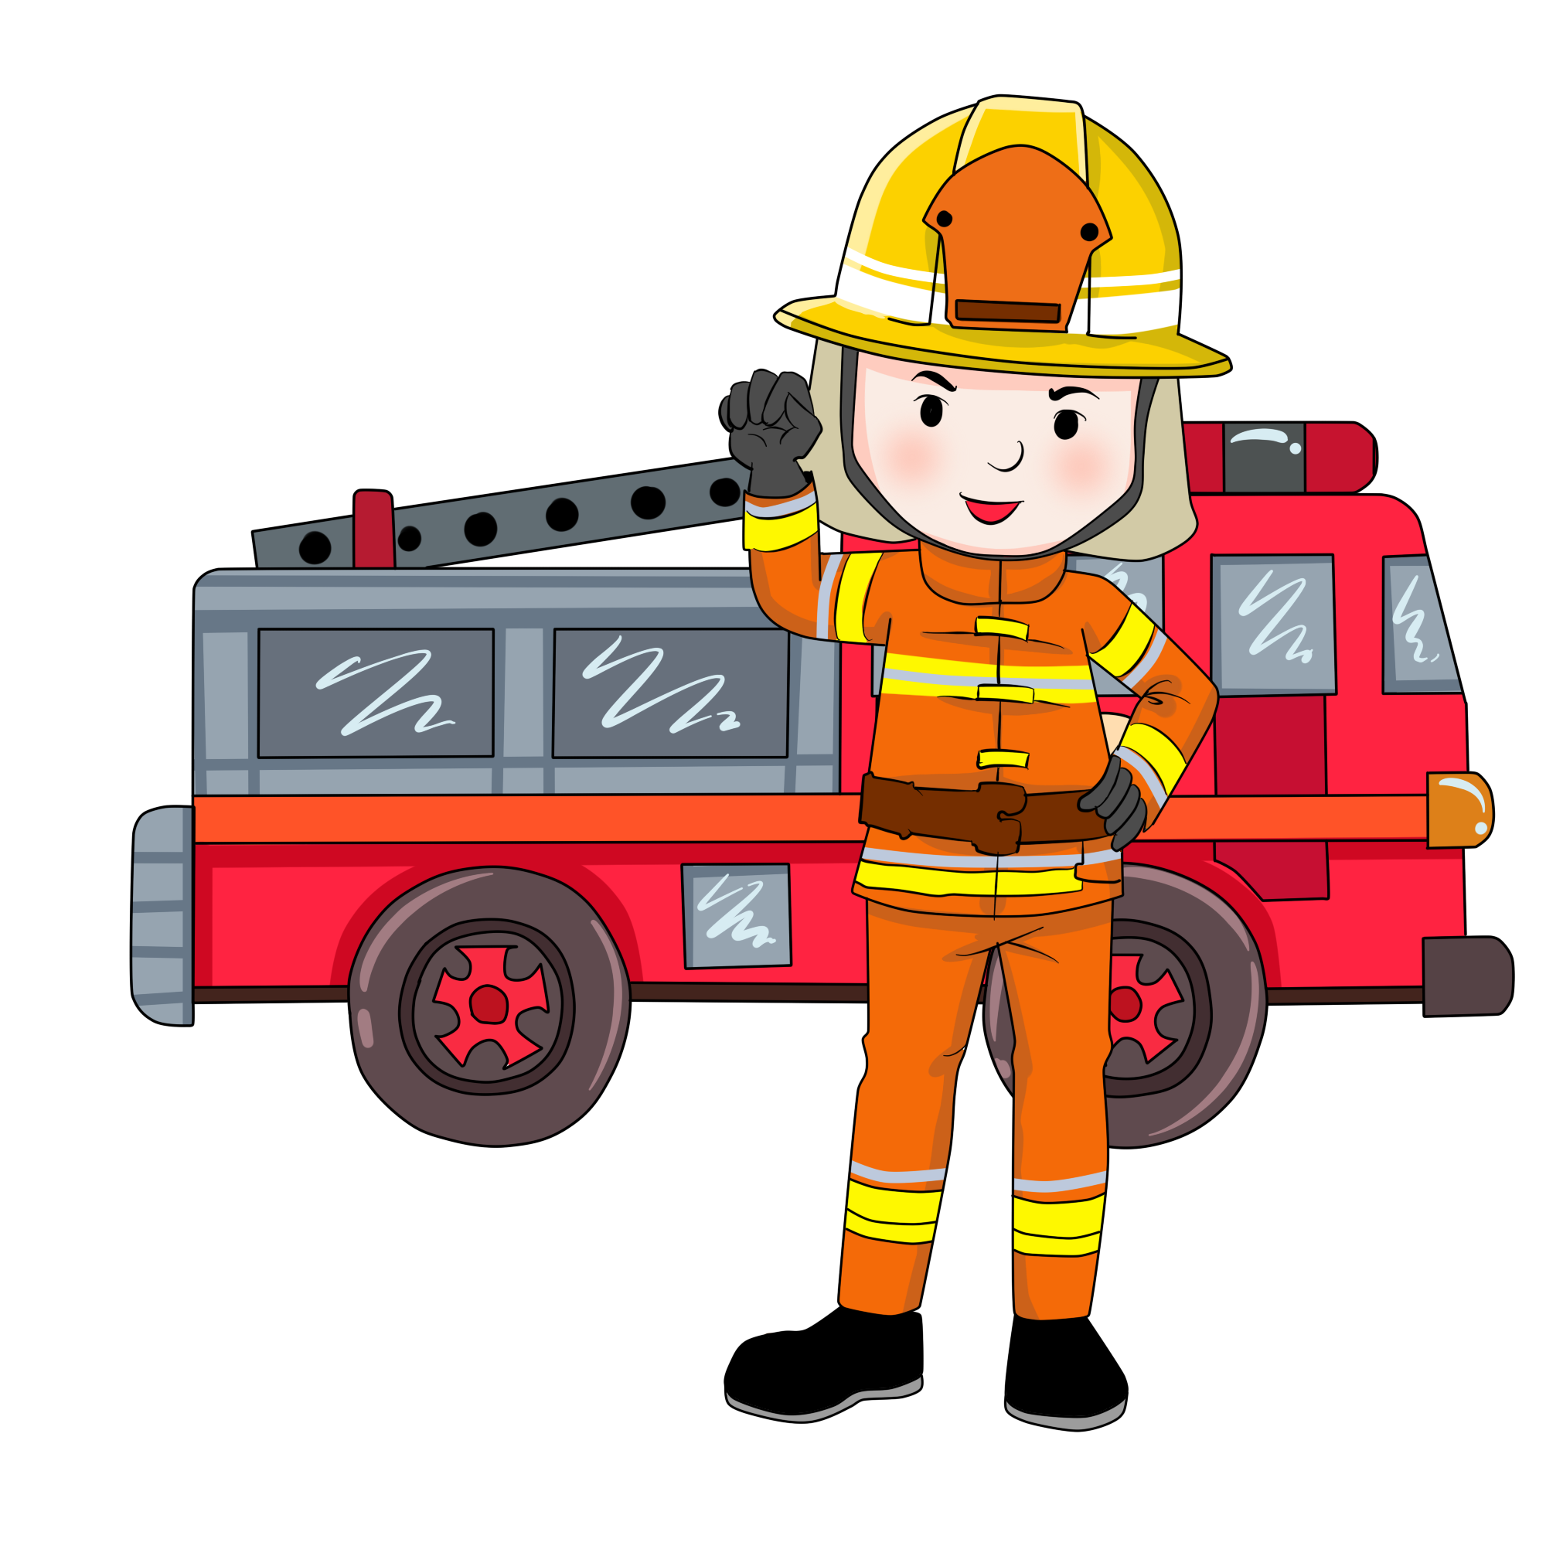




Slide 4






Slide 5







Học tiếp
Notes:
Bấm vào ngôi sao để ra câu hỏi, trả lời xong bấm hộp quà quay lại mở hộp quà ở dưới tương ứng

Slide 6


Câu 1: Đâu là nguyên nhân có thể gây ra cháy nhà?
A. Đun nấu trên bếp ga
B. Đốt rác gần đống rơm
C. Nấu cơm bằng nồi cơm điện

Slide 7
Câu 2: Cháy nhà có thể gây nên hậu quả gì?
A. Gây thiệt hại về người (bị bỏng, chết)
B. Thiệt hại về tài sản (hư hỏng đồ dùng, nhà cửa,..).
C. Cả 2 đáp án trên đều đúng

Slide 8
Câu 3: Đâu là cách phòng chống cháy nhà?
A. Không để vật dễ cháy nơi đun nấu
B. Đun bếp phải trông coi
C. Cả 2 đáp án trên

Slide 9

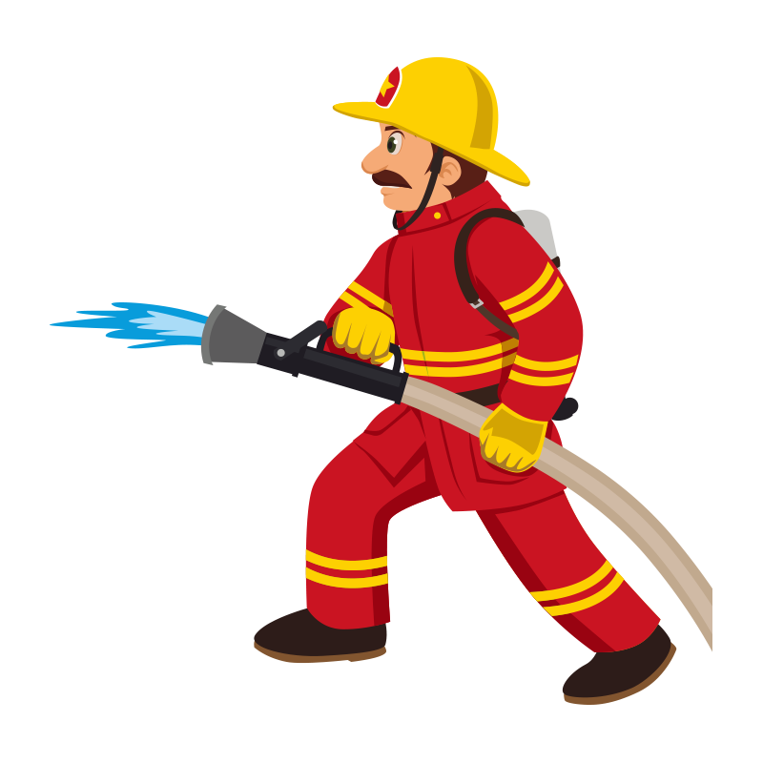

Slide 10

1. Tìm hiểu những việc cần phải làm, không được làm khi có cháy

Slide 11
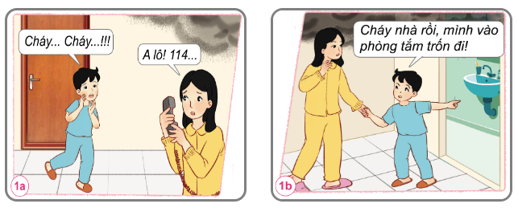
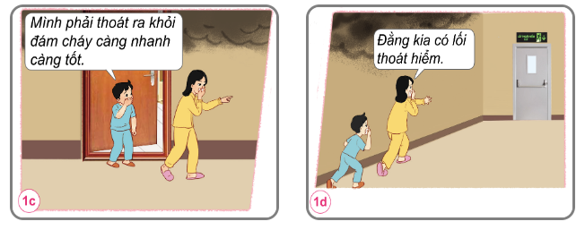
1. Hãy nói những việc phải làm và những việc không được làm khi phát hiện có cháy trong tình huống dưới đây.

Slide 12
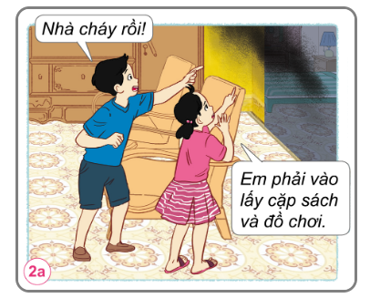
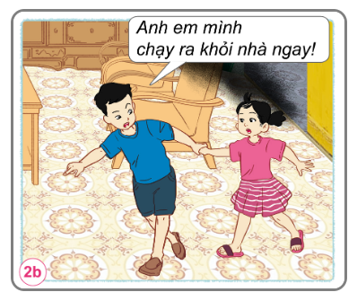
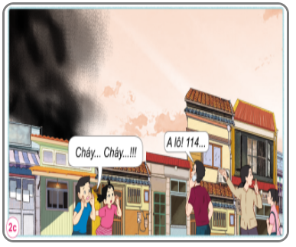



1. Hãy nói những việc phải làm và những việc không được làm khi phát hiện có cháy trong tình huống dưới đây.
Thảo luận
nhóm 4

Slide 13











Notes:
Slide HS trình bày

Slide 14
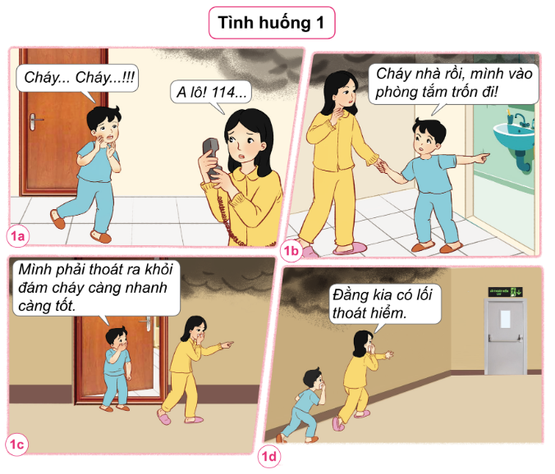
Những việc
nên làm:
Kêu cứu, có cháy.
Gọi 114.
Dùng khăn ướt bịt mồm và mũi.
Phải thoát khỏi đám cháy càng sớm càng tốt.

Slide 15
Những việc
không nên làm:
Trốn trong nhà tắm.

Slide 16
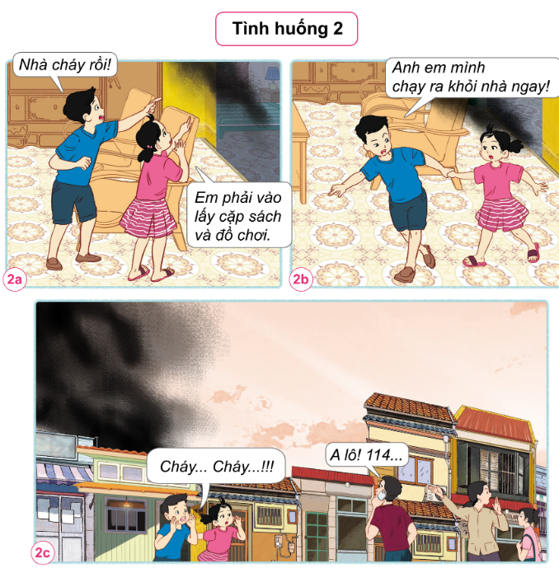
Những việc
nên làm:
Kêu cứu, có cháy.
Chạy ra khỏi nhà ngay
Gọi 114

Slide 17
Những việc
Không nên làm:
Vào lấy cặp sách và đồ chơi

Slide 18


Slide 19
2. Xử lý tình huống
Notes:
Thiết kế: Hương Thảo – tranthao121004@gmail.com

Slide 20
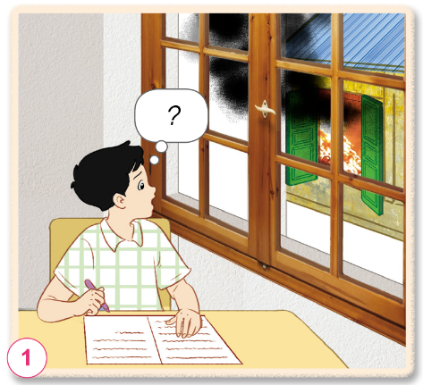
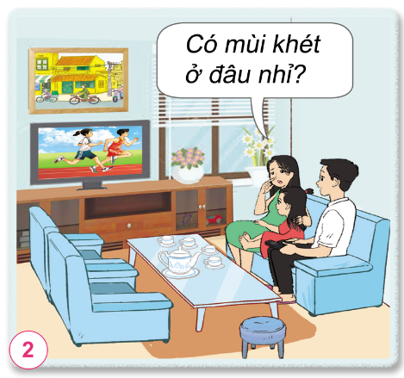
1. Em và người thân sẽ làm gì nếu gặp các tình huống sau đây
Thảo luận
nhóm

Slide 21
Em sẽ dừng việc học để xem nhà hàng xóm có vấn đề gì.
Khi biết nhà hàng xóm bị cháy, ngay lập tức thông báo và tìm sự giúp đỡ từ 114, người lớn, những người xung quanh.
Giúp đỡ mọi người dập lửa và cứu người bị thương ra ngoài (nếu có).

Slide 22
Em và người thân sẽ dừng việc xem phim và ra ngoài xem mùi khét bắt nguồn từ đâu.
Nếu phát hiện nhà hàng xóm bị cháy, ngay lập tức thông báo và tìm sự giúp đỡ từ 114, người lớn, những người xung quanh.
Giúp đỡ mọi người dập lửa, cứu người bị thương (nếu có).

Slide 23
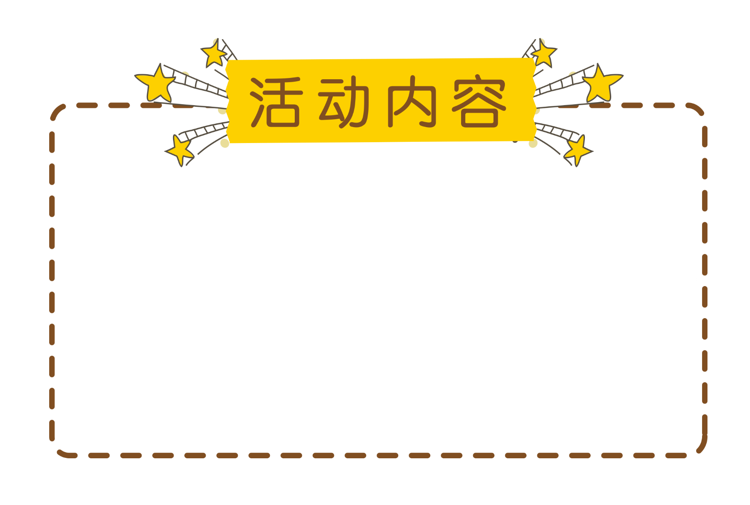

Để phòng tránh hỏa hoạn khi ở nhà, chúng ta cần phải chú ý sắp xếp, sử dụng cẩn thận và an toàn các chất, đồ dùng, vật dụng có thể gây cháy nổ.
Khi có cháy xảy ra, chúng ta cần bình tĩnh, nhanh chóng thoát ra khỏi đám cháy và gọi sự trợ giúp

Slide 24


Slide 25


Notes:
Thiết kế: Hương Thảo – tranthao121004@gmail.com

Slide 26


Đáp án: 114
Khi gặp đám cháy, em phải gọi đến số điện thoại nào?

Slide 27
Những việc không được làm: trốn trong nhà khi có cháy, tìm đồ đạc khi có cháy...
Hãy nêu những việc không được làm khi có cháy

Slide 28
Những việc cần làm: kêu cứu, gọi điện thoại số 114, tìm lối thoát hiểm...
Hãy nêu những việc nên làm khi có cháy

Slide 29

Notes:
Thiết kế: Hương Thảo – tranthao121004@gmail.com

